Slide 1
LUTOWANIE

Slide 2
Lutowanie to łączenie metali za pomocą spoiwa (lutu) o temperaturze topnienia niższej niż temperatura topnienia metalu nim łączonego.

Slide 3
Procesy lutowania dzieli się na lutowanie twarde i miękkie.
Lutowanie miękkie wykonuje się za pomocą spoiw lutowniczych o temperaturze topnienia mniejszej niż 450°C.

Slide 4
Lutowanie twarde umożliwia łączenie blach, kształtowników, części mechanizmów, elementów narzędzi skrawających itd.

Slide 5
Lutowanie miękkie stosuje się przede wszystkim – w elektrotechnice.

Slide 6


Slide 7
Lutowanie ręczne wykonuje się za pomocą narzędzia zwanego lutownicą. Najważniejszą częścią lutownicy jest jej końcówka zwana grotem.
Lutownice możemy podzielić na:

Slide 8
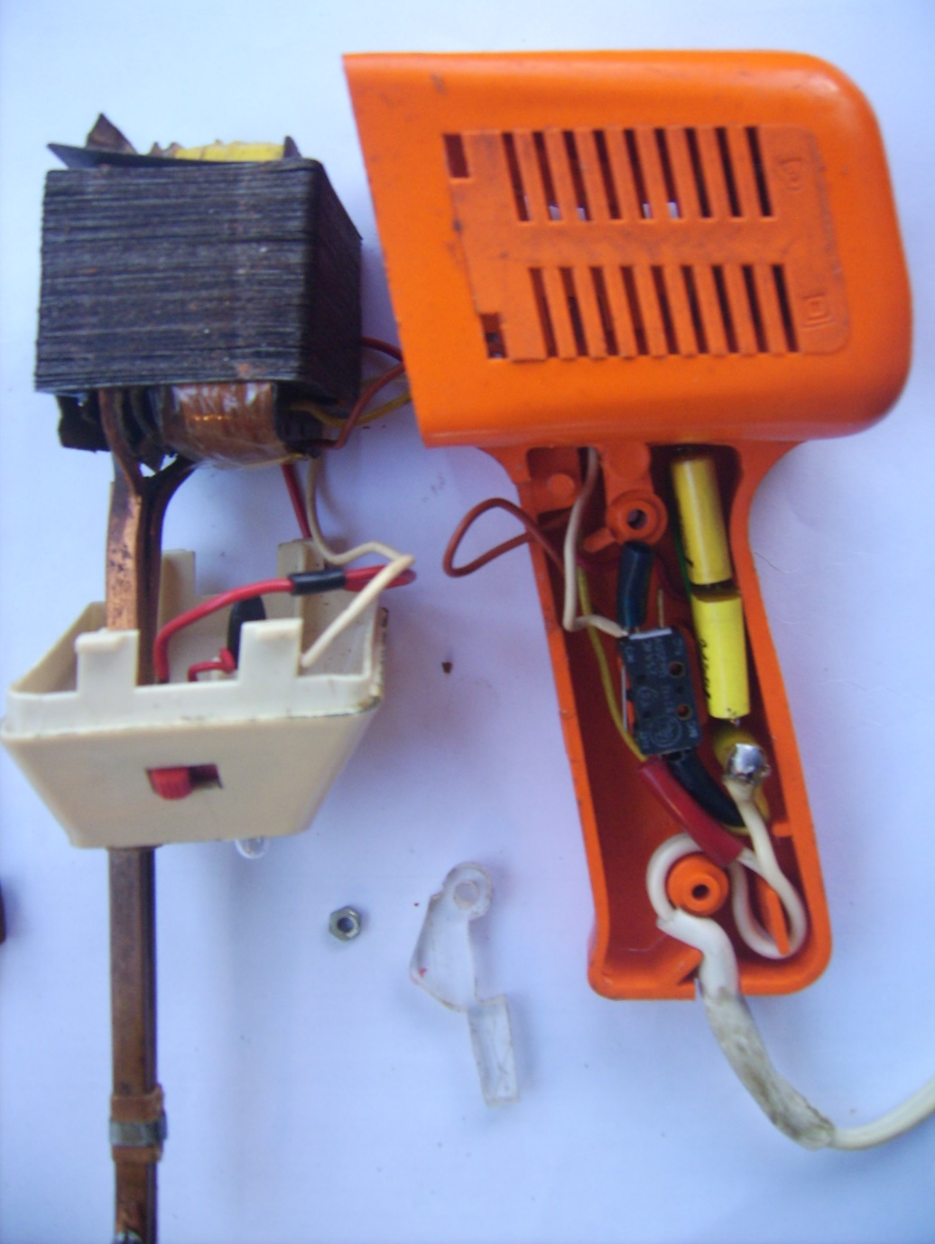
1. Lutownice transformatorowe
Ich nazwa pochodzi od transformatora, który jest jej integralną częścią.

Slide 9
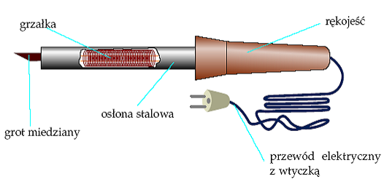
Lutownica oporowa

Slide 10
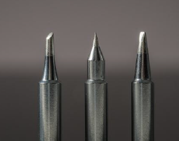
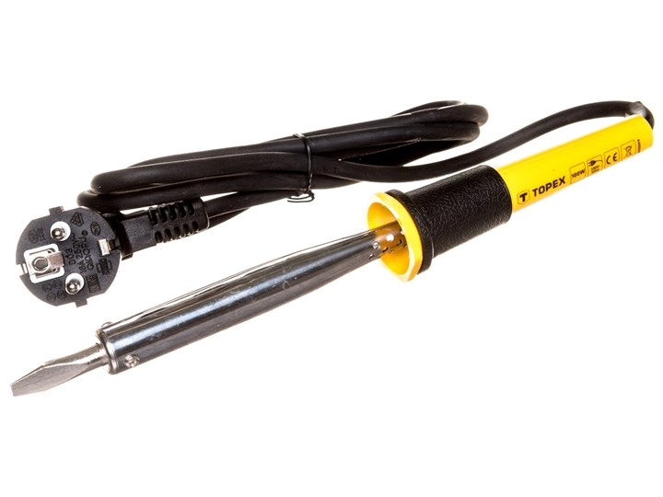
2. Lutownice oporowe

Slide 11
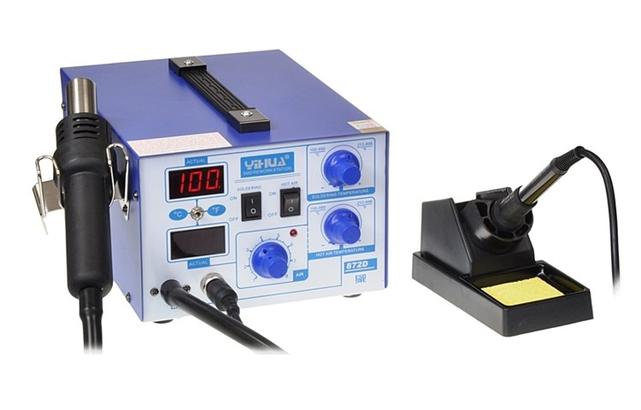
stacja lutownicza urządzenie składające się z lutownicy oraz panelu sterowania służącego do regulacji temperatury lutowania

Slide 12
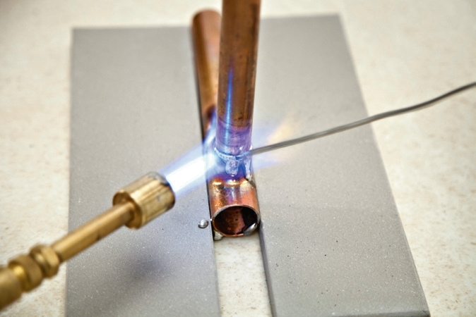
3. Lutownice gazowe
W tego typu lutownicach nagrzewanie uzyskujemy poprzez płomień gazu ogrzewający grot lutownicy.

Slide 13
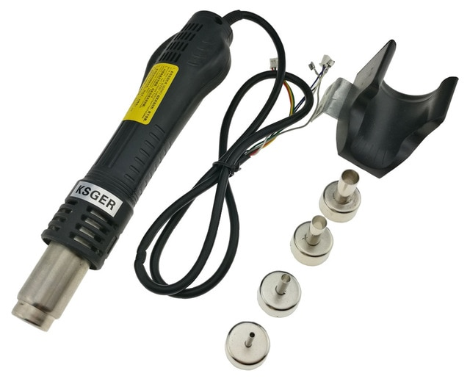
4. Lutownice na gorące powietrze
Tego typu lutownice używane są do zaawansowanych prac elektronicznych.
Nie występuje tu bezpośrednio grot. Elementem nagrzewającym i stapiającym lut jest w tym przypadku gorące powietrze.

Slide 14


Slide 15
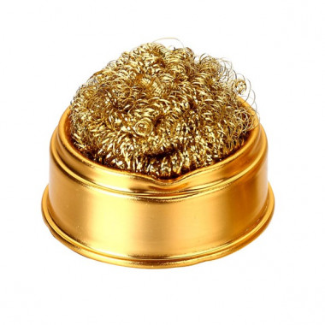
Co potrzebujemy do lutowania?
Czyścik do czyszczenia grotów lutownicy

Slide 16
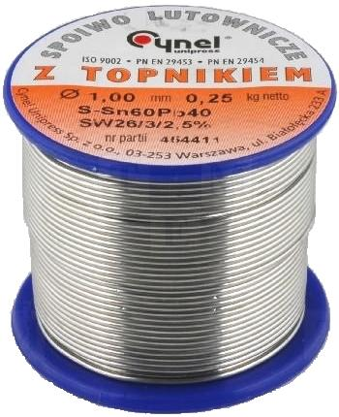
Spoiwo (lut, lutowie)
Jako spoiwo stosujemy stop cyny z ołowiem, niektóre z nich zawierają ponadto drobne domieszki srebra i miedzi .
Najczęściej stosuje się dostępny w handlu lut w postaci drutu nawiniętego na szpulki - tzw. tinol. Oprócz samego stopu cyny z ołowiem drut ten zawiera również wewnątrz jedną lub kilka nitek kalafonii.

Slide 17
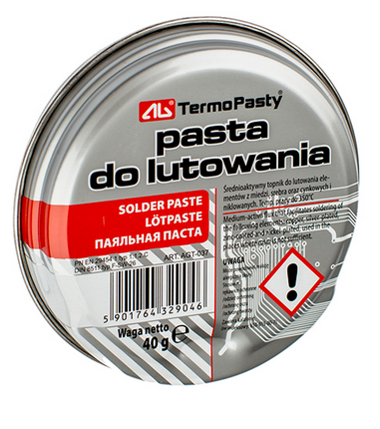
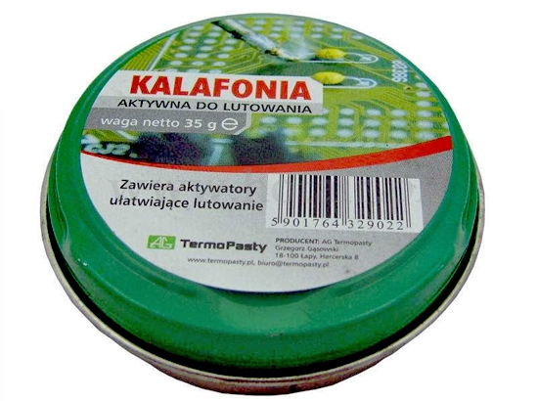
Topniki
Topnik jest substancją, której zadaniem jest ułatwienie lutowania oraz zapobiegają utlenianiu się spoiwa .
Najczęściej stosowanym topnikiem jest kalafonia. Na jej bazie produkowane są również tzw. pasty lutownicze.

Slide 18
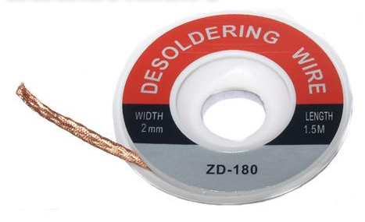
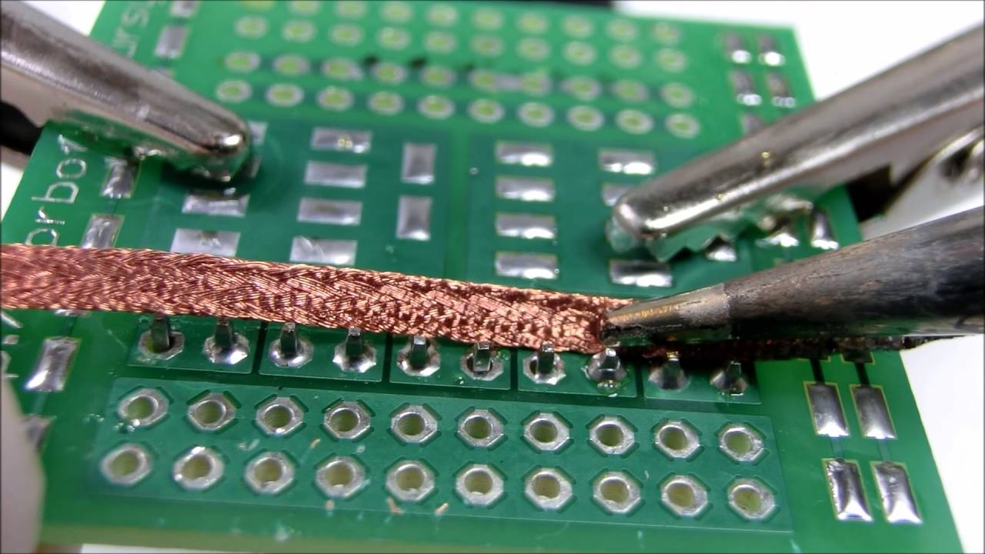
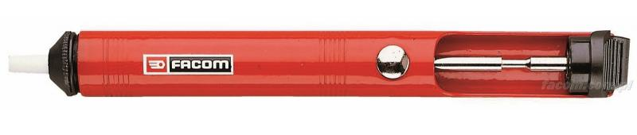
Taśma do wchłaniania lutu, odsysacz
Ułatwiają usunięcie starego lutu np.: podczas rozlutowywania elementów elektronicznych.

Slide 19
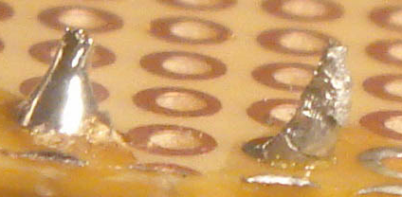
Temperatura grota podczas lutowania klasycznych elementów powinna wynosić około 350°C. Mniej więcej taką temperaturę zapewniają popularne lutownice o mocy 60-75W.
Dobrze wykonane połączenie można łatwo poznać po kształcie lutu i po kolorze. Przy odpowiednio wysokiej temperaturze cyna zwilża łączone elementy i sama rozpływa się po powierzchni końcówki i punktu lutowniczego, dając wklęsłą, jasną, błyszczącą powierzchnię lutu.

Slide 20
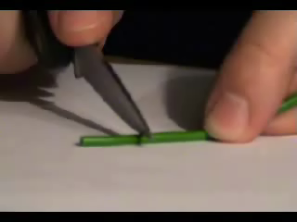
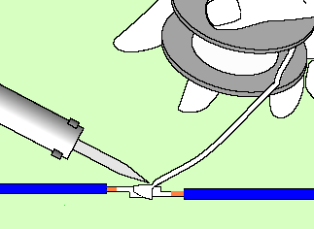
Łączenie dwóch przewodów
Usunąć fragment izolacji z obu przewodów a następnie je pobielić. Przyłożyć oba końce do siebie i ogrzewać aż do momentu zlania się lutu. Połączenie można wzmocnić dodatkową warstwą lutu. Zaizolować miejsce lutowania.

Slide 21
Najczęstsze błędy lutowania
a) Stopienie spoiwa lutowniczego za pomocą grota lutownicy, a nie pośrednio przez łączone metale (kontaktu i wyprowadzeń elementu) - niewystarczająca temperatura, któregoś z łączonych elementów.
b) Niezastosowanie topnika, który oczyszcza powierzchnie łączonych metali. W związku z tym spoiwo lutownicze łączy się z zanieczyszczeniami znajdującymi się na łączonych elementach.

